Slide 1







Cooperativismo na
Reforma Tributária
CONSTRUINDO UM FUTURO SUSTENTÁVEL E PRÓSPERO

Slide 2



O MOVIMENTO COOPERATIVO INTERNACIONAL
3 MILHÕES DE COOPERATIVAS NO MUNDO
OS INGRESSOS COMBINADOS DAS
300 MAIORES COOPERATIVAS É DE US$ 2,17 TRILHÕES
280 MILHÕES DE EMPREGOS GERADOS
REPRESENTAM 4% DA POPULAÇÃO MUNDIAL
1 BILHÃO DE COOPERADOS QUE SÃO EQUIVALENTES A 12% DA HUMANIDADE

Slide 3

A MAGNITUDE DO NOSSO MOVIMENTO
53%
De produção de grãos do país
25%
da capacidade de armazenamento do país
9 mil
profissionais de assistência técnica e extensão rural
4,6 mil
cooperativas no Brasil
20,5 milhões
de cooperados no país
(9% da população brasileira)
40%
do mercado de saúde suplementar
450 milhões
de toneladas de carga movimentadas anualmente
Presença em 85% dos municípios brasileiros
Ativos totais de R$ 996,6
bilhões no último exercício
524 mil
empregos diretos gerados pelas cooperativas
2,1 milhões
Associados em redes de
supermercados
Referência no Índice Aneel de satisfação do consumidor 806 munícipios atendidos no interior
1,7 milhão
de brasileiros aderiram ao cooperativismo em 2022.
Maior rede de atendimento entre IFs,
com 9 mil pontos
Ingressos de R$ 656 bi
somando todas as coops brasileiras
180 mil
brasileiros organizados em cooperativas de trabalho e produção de bens e serviços
Única IF em 264
municípios do país

Slide 4
O MODELO SOCIETÁRIO DO COOPERATIVISMO
DIFERENÇAS
COOPERATIVA
SOCIEDADE DE PESSOAS
EMPRESA MERCANTIL
SOCIEDADE DE CAPITAL
NÃO TEM OBJETIVO DE LUCRO NA PJ
TEM OBJETIVO DE LUCRO NA PJ
RETORNA SOBRAS PARA O COOPERADO
DISTRIBUI LUCROS AO CAPITAL
ATIVIDADE ECONÔMICA EM PROVEITO COMUM VINCULADA À ATIVIDADE DOS COOPERADOS
ATIVIDADE ECONÔMICA PODE SER INDEPENDENTE DA ATIVIDADE DOS SÓCIOS
TRIBUTAÇÃO NO COOPERADO, QUANDO POSSÍVEL
TRIBUTAÇÃO NA SOCIEDADE
CADA ASSOCIADO, UM VOTO
QUANTO MAIS CAPITAL, MAIS PODER
CONSELHO DE ADMINISTRAÇÃO ELEITO PELA ASSEMBLEIA GERAL DE COOPERADOS
CONSELHO DE ADMINISTRAÇÃO DEFINIDO PELOS SÓCIOS MAJORITÁRIOS

Slide 5

A lógica tributária atual – COOPERATIVAS X SOCIEDADES NÃO COOPERATIVAS
(exemplo de prestação de serviço)
  Prestação do Serviço
  100
  Intermediação
  90
  Repasse
CONTRATANTE
COOPERATIVA
COOPERADO
  IRRF 27,5%
  ISSQN
  Contribuição Previdenciária
  Não incidência – ATO COOPERATIVO
  Prestação do Serviço
  Distribuição dos lucros
SÓCIO
CONTRATANTE
EMPRESA
  100
  IRPJ 4,8%
  CSLL 2,88%
  PIS 0,65%
  COFINS 3%
  ISSQN ≅ 3,0%
  IRRF isento
LUCRO PRESUMIDO

Slide 6



Pessoas unidas por um propósito
CICLO
VIRTUOSO DO COOP
Prosperidade do negócio, das pessoas e da comunidade
Geração
de trabalho e renda
CADEIA DE
IMPACTOS POSITIVOS

Slide 7







RESULTADO
RESPONSABILIDADE SOCIOAMBIENTAL
PRODUTIVIDADE
JUSTIÇA SOCIAL
COMPETITIVIDADE
PROSPERIDADE

Slide 8
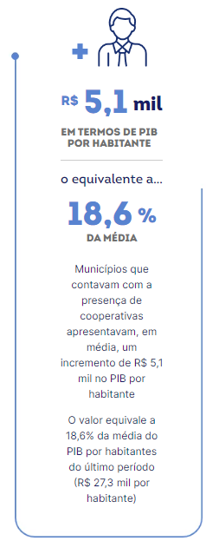
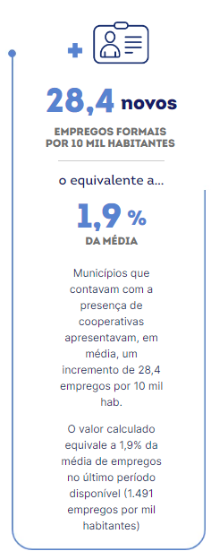
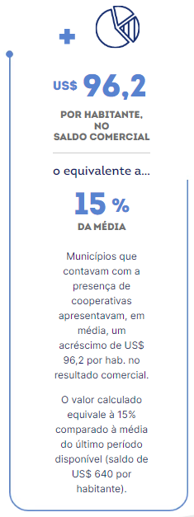
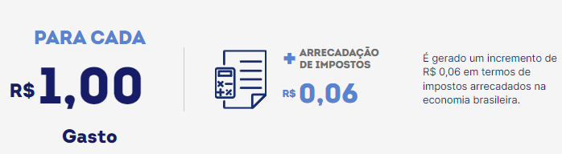
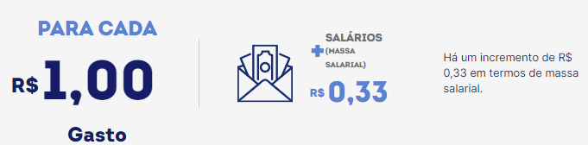
O QUE O COOPERATIVISMO PROPORCIONA?
Sistema OCB/FIPE
FONTE: Anuário Cooperativismo 2023
Disponível em: https://anuario.coop.br/brasil/o-impacto-do-cooperativismo-na-economia-brasileira

Slide 9
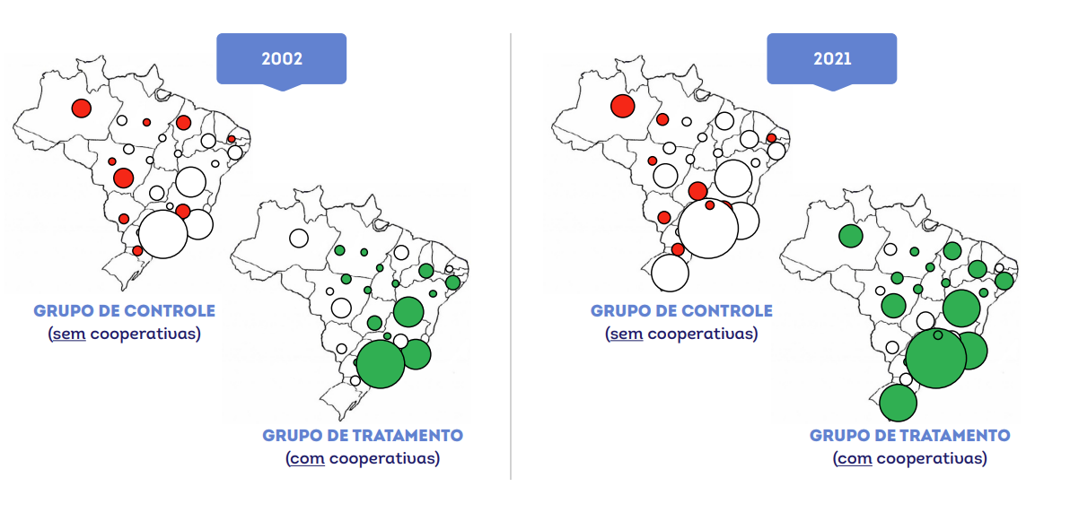
O QUE O COOPERATIVISMO PROPORCIONA?
Sistema OCB/FIPE
FONTE: Anuário Cooperativismo 2023
Disponível em: https://anuario.coop.br/brasil/o-impacto-do-cooperativismo-na-economia-brasileira

Slide 10
DO ATO COOPERATIVO: NÃO INCIDÊNCIA TRIBUTÁRIA
Constituição Federal de 1988
“Art. 146. Cabe à lei complementar:
(...) III – estabelecer normas gerais em matéria de legislação tributária, especialmente sobre: (...)
c) adequado tratamento tributário ao ato cooperativo praticado pelas sociedades cooperativas. (...)”
“Art. 174. Como agente normativo e regulador da atividade econômica, o Estado exercerá, na forma da lei, as funções de fiscalização, incentivo e planejamento, sendo este determinante para o setor público e indicativo para o setor privado. (Vide Lei nº 13.874, de 2019)
(...)
§ 2º A lei apoiará e estimulará o cooperativismo e outras formas de associativismo.”
Lei n.º 5.764/71 – Lei Geral do Cooperativismo
“Art. 79. Denominam-se atos cooperativos os praticados entre as cooperativas e seus associados, entre estes e aquelas e pelas cooperativas entre si quando associados, para a consecução dos objetivos sociais.
Parágrafo único. O ato cooperativo não implica operação de mercado, nem contrato de compra e venda de produto ou mercadoria.”

Slide 11
A REFORMA TRIBUTÁRIA E O COOPERATIVISMO - GERAL
Art. 156-A. (...)
§ 5° Lei complementar disporá sobre: (...)
V- os regimes específicos de tributação para: (...)
d)sociedades cooperativas, que será optativo, com vistas a assegurar sua competitividade, observados os princípios da livre concorrência e da isonomia tributária, definindo, inclusive:
1. as hipóteses em que o imposto não incidirá sobre as operações realizadas entre a sociedade cooperativa e seus associados, entre estes e aquela e pelas sociedades cooperativas entre si quando associadas para a consecução dos objetivos sociais; e
2. o regime de aproveitamento do crédito das etapas anteriores
REGIME ESPECÍFICO DE TRIBUTAÇÃO PARA AS COOPERATIVAS
Será optativo;
Respeitará a competitividade
Não incidirá sobre o ato cooperativo (constitucionalização do conceito)
Possibilidade de aproveitamento de crédito das etapas anteriores
(art. 156-A, §5º, inciso V, alínea “d”)

Slide 12
A QUESTÃO DO CRÉDITO E OS RAMOS
COMPRA EM COMUM
Consumidor final
Aquisição
Recurso (R$)
Mercado
Cooperativa
Cooperado
Mercadoria Serviços
Contribuinte
Entrega
Crédito

Slide 13
A QUESTÃO DO CRÉDITO E OS RAMOS
venda EM COMUM
Consumidor final
Captação
Representação
Mercado
Cooperativa
Cooperado
Contribuinte
Insumo
Organização
Repasse (R$)
Crédito

Slide 14
Reflexões finais
Como estruturar a Reforma Tributária para que se respeite a essência do cooperativismo brasileiro e dos milhares de cooperados que se sustentam nesse modelo socioeconômico?
Como garantir a neutralidade tributária do Ato Cooperativo (não incidência clássica) como um recurso que não pertence à cooperativa, com assento no adequado tratamento tributário exigido pela Constituição Federal (art. 146, III, c)? Como garantir essa regra em um tributo indireto e não-cumulativo, sem que se afete economicamente a cooperativa em toda a cadeia econômica (incidência x crédito)?
Como estruturar uma reforma tributária que respeite o fato (jurídico) de que na prática do ato cooperativo a cooperativa simplesmente representa os cooperados, repassando a esse corpo social toda a riqueza gerada (produção e sobras) e não obtendo nenhum resultado próprio nessa atuação ?
Como, ao largo do respeito ao ato cooperativo, ainda assim aplicar o apoio e estímulo ao cooperativismo exigido pela própria Constituição Federal (art. 174, § 2º)?
  Artigo 156-A, § 5º, inciso V, alínea “d”
  E o crédito de equilíbrio?

Slide 15



somoscooperativismo.coop.br

